Slide 1
স্বাগতম
মোঃশাহ্ আলম আবদুল্লাহ
জুঃ ইন্সট্রাক্টর (টেক/আরএসি)
নারায়ণগঞ্জ টেকনিক্যাল স্কুল ও কলেজ

Slide 2
বিষয়: আরএসি-১(দ্বিতীয় পত্র)
ট্রপিক:গ্যাস ওয়েল্ডিং
সময়:৪০ মিনিট
শ্রেণি: দ্বাদশ

Slide 3
শিখনফল
এই পাঠ শেষে শিক্ষার্থীরা-
মিগয়েল্ডিং এর সংজ্ঞা বলতে পারবে।
নিষ্ক্রিয় গ্যাসগুলোর নাম বলতে পারবে।
মিগ ওয়েল্ডিং মেশিন ও সাজসরঞ্জামের কাজ ব্যাখ্যা করতে পারবে।

Slide 4
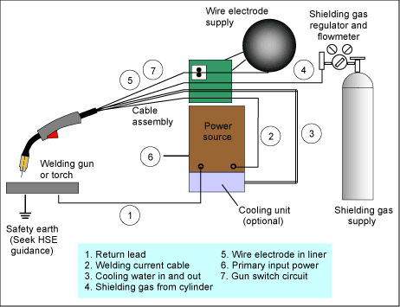
মিগ ওয়েল্ডিং সেটের সংযোগ চিত্র

Slide 5
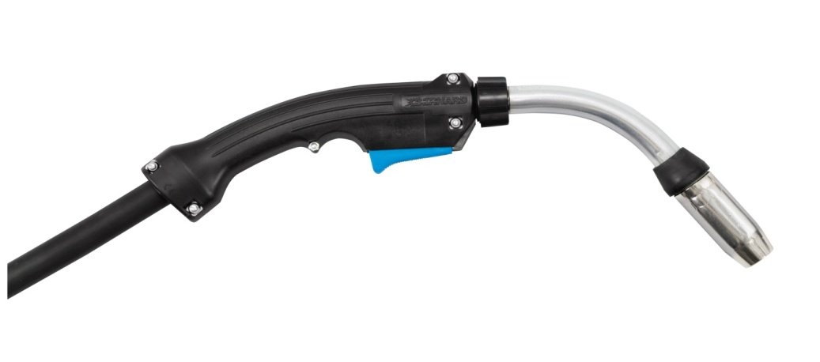
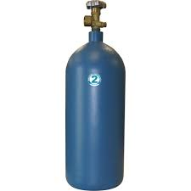
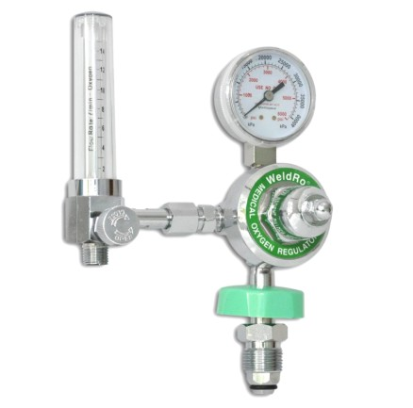
মিগ ওয়েল্ডিং গান
গ্যাস রেগুলেটর
গ্যাস চিলিন্ডার

Slide 6
দলগত কাজ
গ্রুপ-১ | মিগ ওয়েল্ডিং মেশিনের সরঞ্জামগুলোর একটি তালিকা তৈরী কর।
গ্রুপ-২ | মিগ ওয়েল্ডিং মেশিনের সুবিধা গুলি বর্ণনা কর।
গ্রুপ-৩ | মিগ ওয়েল্ডিং মেশিনের অসুবিধা গুলি বর্ণনা কর।

Slide 7
মূল্যায়ন
১। মিগ ওয়েল্ডিং কি?
২। মিগ গান দেখতে কেমন?
৩। ওয়্যার ফিড মেকানিযম এর কাজ কি?
৪। MIG অর্থ কি?

Slide 8
বাড়ীর কাজ
মিগ ওয়েল্ডিং পদ্ধতির সংযোগ চিত্রসহ কার্যপদ্ধতি বর্ণনা কর।

Slide 9
ধন্যবাদ

